Slide 1
CHÀO MỪNG CÁC EM
TỚI BUỔI HỌC
NGÀY HÔM NAY

Slide 2

KHỞI ĐỘNG
XEM VIDEO

Slide 3
Bài 32: ANH BA
TIẾT 4:
ĐỌC MỞ RỘNG

Slide 4
01
02
03
04
NỘI DUNG BÀI HỌC
ĐỌC CÂU CHUYỆN
VIẾT PHIẾU ĐỌC SÁCH
TRAO ĐỔI
VẬN DỤNG

Slide 5
01
ĐỌC CÂU CHUYỆN

Slide 6
ĐỌC SÁCH BÁO
Đọc một câu chuyện viết về ước mơ.
ƯỚC MƠ CỦA HAI HẠT CÂY
Hai hạt cây nằm cạnh nhau trên mảnh đất màu mỡ kia. Hạt đầu tiên nói: ”Tôi muốn lớn lên! Tôi muốn đâm rễ sâu vào lòng đất. Tôi mơ thấy mình đang nở hoa báo hiệu mùa xuân. Tôi muốn cảm thấy tia nắng ấm áp của mặt trời và các giọt sương trên cánh hoa!”. Hạt này lớn lên và thành một bông hoa đẹp. Hạt thứ hai nói: ”Tôi sợ. Nếu tôi đưa rễ xuống lòng đất, tôi không biết có những gì ở đó. Nếu tôi mọc ra phần thân mảnh mai, chúng có thể bị gió làm gãy. Và nếu nở hoa, chúng có thể bị hái mất. Vì vậy, tôi thà chờ đến lúc an toàn hơn. Hạt thứ hai chờ đợi, trong lúc ấy một con gà đi qua đã mổ nó cho vào bụng.

Slide 7
02
VIẾT PHIẾU ĐỌC SÁCH

Slide 8
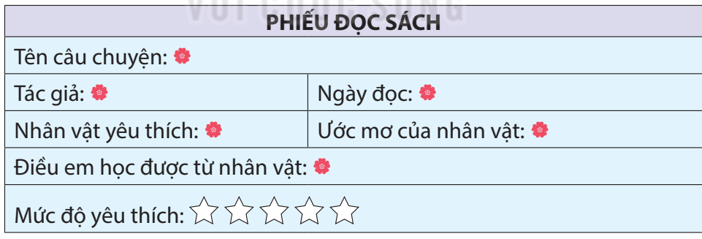
VIẾT PHIẾU ĐỌC SÁCH
Ghi chép các thông tin cơ bản vào Phiếu đọc sách.

Slide 9
VIẾT PHIẾU ĐỌC SÁCH
PHIẾU ĐỌC SÁCH
Tên câu chuyện: Ước mơ của hai hạt cây
Tác giả: Tindich | Ngày đọc: 20/2/2023
Nhân vật yêu thích: hạt cây 1 | Ước mơ của nhân vật: Muốn lớn lên
Điều em học được từ nhân vật: Tin vào chính mình và thực hiện ước mơ của mình.
Mức độ yêu thích: 5 sao

Slide 10
03
TRAO ĐỔI

Slide 11
TRAO ĐỔI
Các em hãy hoạt động nhóm, trao đổi với bạn về ước mơ được nói đến trong câu chuyện và ý nghĩa câu chuyện.
Gợi ý:
Đó là những cảm xúc gì?
Ước mơ đó có ý nghĩa gì đối với em?
Em làm gì để đạt được ước mơ?

Slide 12
TRAO ĐỔI
Các em hãy hoạt động nhóm, trao đổi với bạn về ước mơ được nói đến trong câu chuyện và ý nghĩa câu chuyện.
Tham khảo:
Nếu bạn có ước mơ trong đầu, hãy làm gì đó với nó. Bước nhỏ đầu tiên bạn thực hiện sẽ tạo sự khác biệt lớn. Nếu bạn chỉ chờ đợi trong vỏ bọc hoàn hảo, và giữ những lo lắng về các khó khăn phải đối mặt, bạn sẽ trì trệ và ước mơ của bạn sẽ chết dần.

Slide 13
04
VẬN DỤNG

Slide 14
VẬN DỤNG
Kể lại cho người thân nghe câu chuyện về Bác Hồ mà em đã đọc và chia sẻ suy nghĩ của em về câu chuyện đó.
Tham khảo:
Bà Nguyễn Thị Liên, nguyên là cán bộ văn phòng Phủ Chủ tịch, kể lại rằng: Khi làm việc ở văn phòng Bác, thi thoảng bà còn đảm nhận việc khâu vá quần áo, chăn, màn... cho Bác. Công việc này đã giúp bà có điều kiện được gần Bác và học tập rất nhiều điều.

Slide 15
VẬN DỤNG
Tham khảo:
Áo của Bác rách, có khi vá đi vá lại vài lần Bác mới cho thay. Chiếc áo gối màu xanh hoà bình của Bác, được ông Cần (người phục vụ Bác) đưa bà vá đi vá lại. Cầm chiếc áo gối của Bác, bà rưng rưng nước mắt, bà nói với ông Cần thay áo gối khác cho Bác dùng nhưng Bác chưa đồng ý. Người vẫn dùng chiếc áo gối vá.
Những năm tháng giúp việc ở văn phòng Bác, bà đã có những kỷ niệm không bao giờ quên.

Slide 16
VẬN DỤNG
Tham khảo:
Ở Việt Bắc, có một lần Bác đi công tác về muộn, về qua văn phòng, Bác nghỉ lại một lát vì mệt. Đồng chí Hoàng Hữu Kháng, bảo vệ của Bác nói với bà:
- Bác mệt không ăn được cơm. Cô nấu cho Bác bát cháo.
Bác đang nằm nghỉ nghe thấy thế liền bảo bà:
- Cô nấu cháo cho Bác bằng cơm nguội ấy, vừa chóng chín, vừa tiết kiệm được gạo, khỏi bỏ phí cơm thừa.

Slide 17
CỦNG CỐ, DẶN DÒ
Trao đổi với người thân về suy nghĩ của em đối với câu chuyện.
Hoàn thành viết báo cáo thảo luận nhóm.
Đọc trước
Ôn tập và đánh giá cuối học kì I SGK tr.138.

Slide 18
TRÂN TRỌNG CẢM ƠN
SỰ QUAN TÂM THEO DÕI CỦA CÁC EM

